Slide 1
Protokoły ładowania ogniw Li-ion
Przedmiot: Akumulatory Li-ion i zarządzanie energią w zastosowaniach automoto
Katarzyna Walczak
Rok akademicki 2019/2020

Slide 2
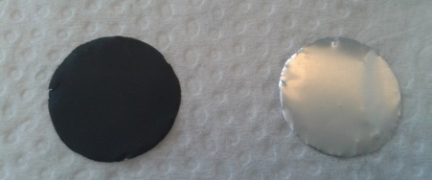
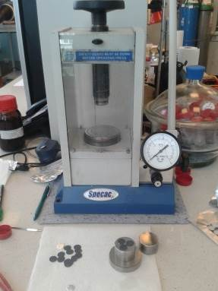
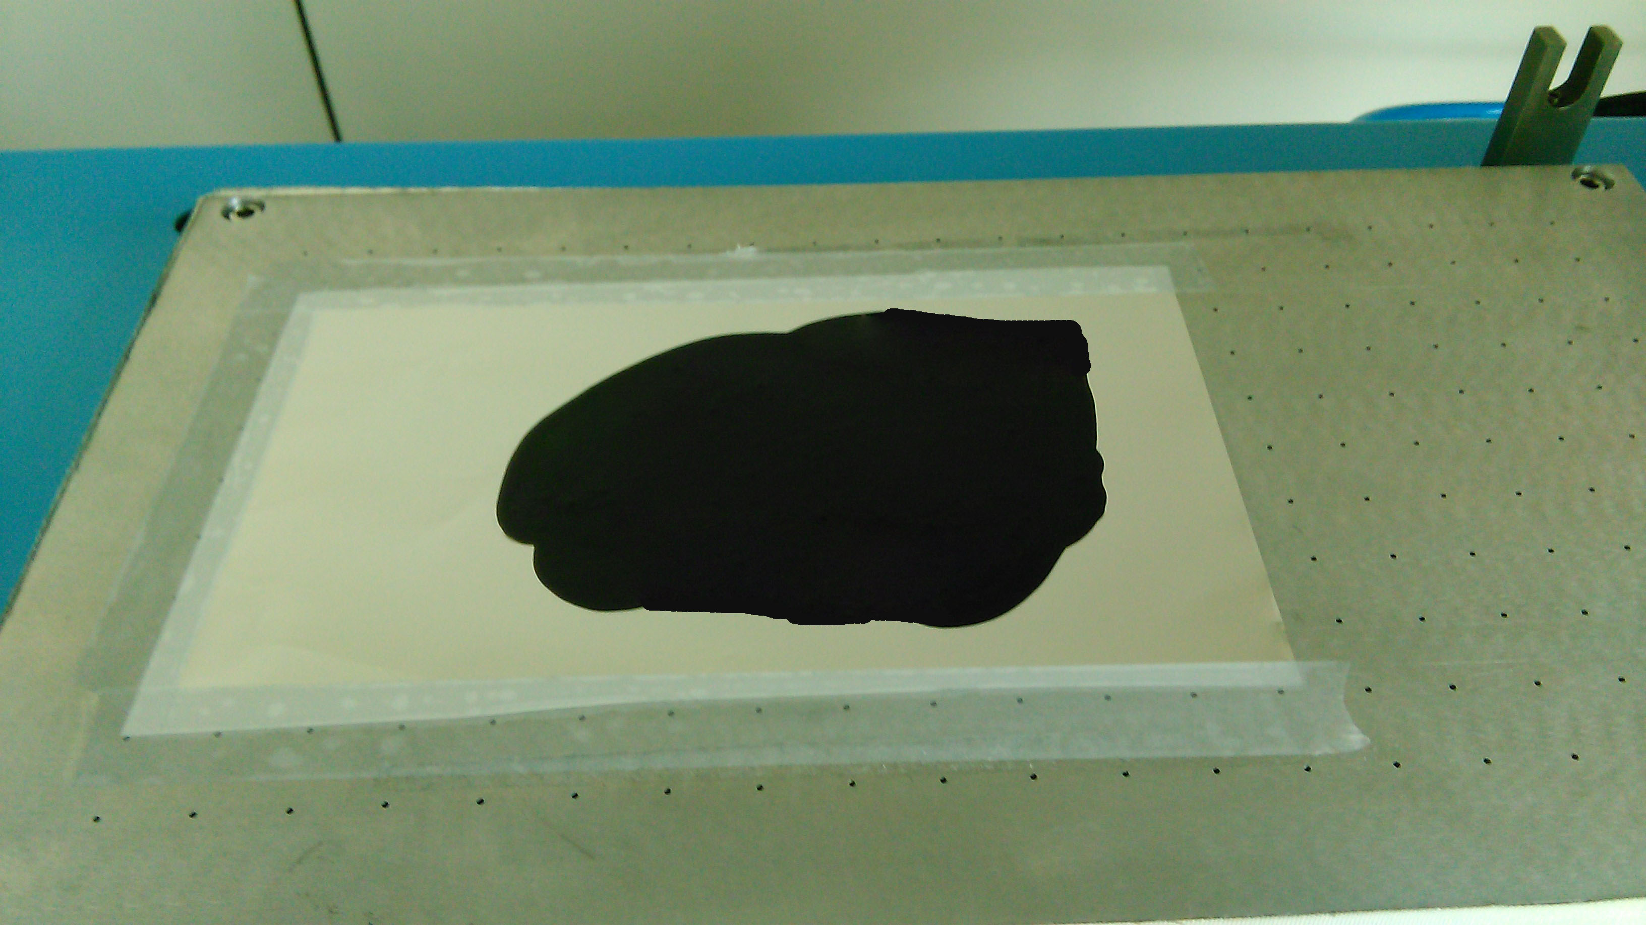
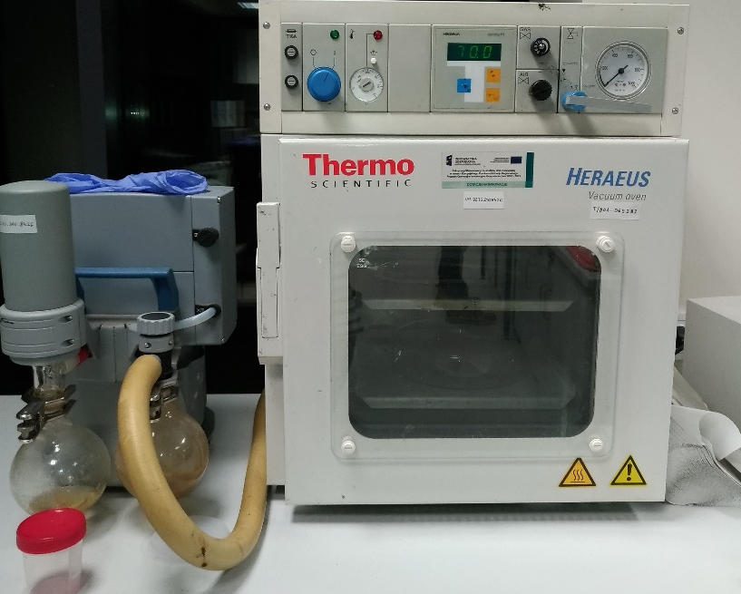
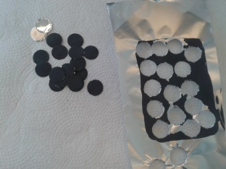
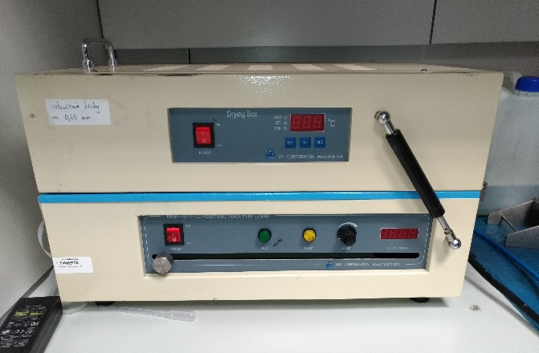
Krok 1: przygotowanie warstwy katodowej
Warunki laboratoryjne:
Zmieszanie składników (materiał aktywny: LiFePO₄/LiCoO₂, węgiel aktywny, PVDF – lepiszcze, NMP - rozpuszczalnik) w komorze argonowej (LAB1 – 10.03.2020 – przygotowaliśmy warstwę katodową z komercyjnego LiFePO₄ – proporcje znajdują się w instrukcji tutaj )
Rozprowadzenie uzyskanej mieszaniny na folii aluminiowej oraz wycięcie krążków katodowych o zadanej średnicy
Proces rozprowadzania warstwy można obejrzeć tutaj.
Katoda krążek referencyjny
1
2
3
Urządzenie do rozprowadzania warstw elektrodowych (DrBlade) oraz gotowa, rozprowadzona warstwa katodowa na folii aluminiowej.
Suszenie w próżni w 70ºC ok. 1h (suszarka próżniowa Heraeus).
Wycięcie krążków katodowych o średnicy 15 mm oraz sprasowanie ich pod naciskiem 1t/cm² w celu uzyskania lepszego „przylegania” materiału do folii. Na zdjęciu po prawej prasa hydrauliczna 1-osiowa z lab. 244, HB3-B4.

Slide 3
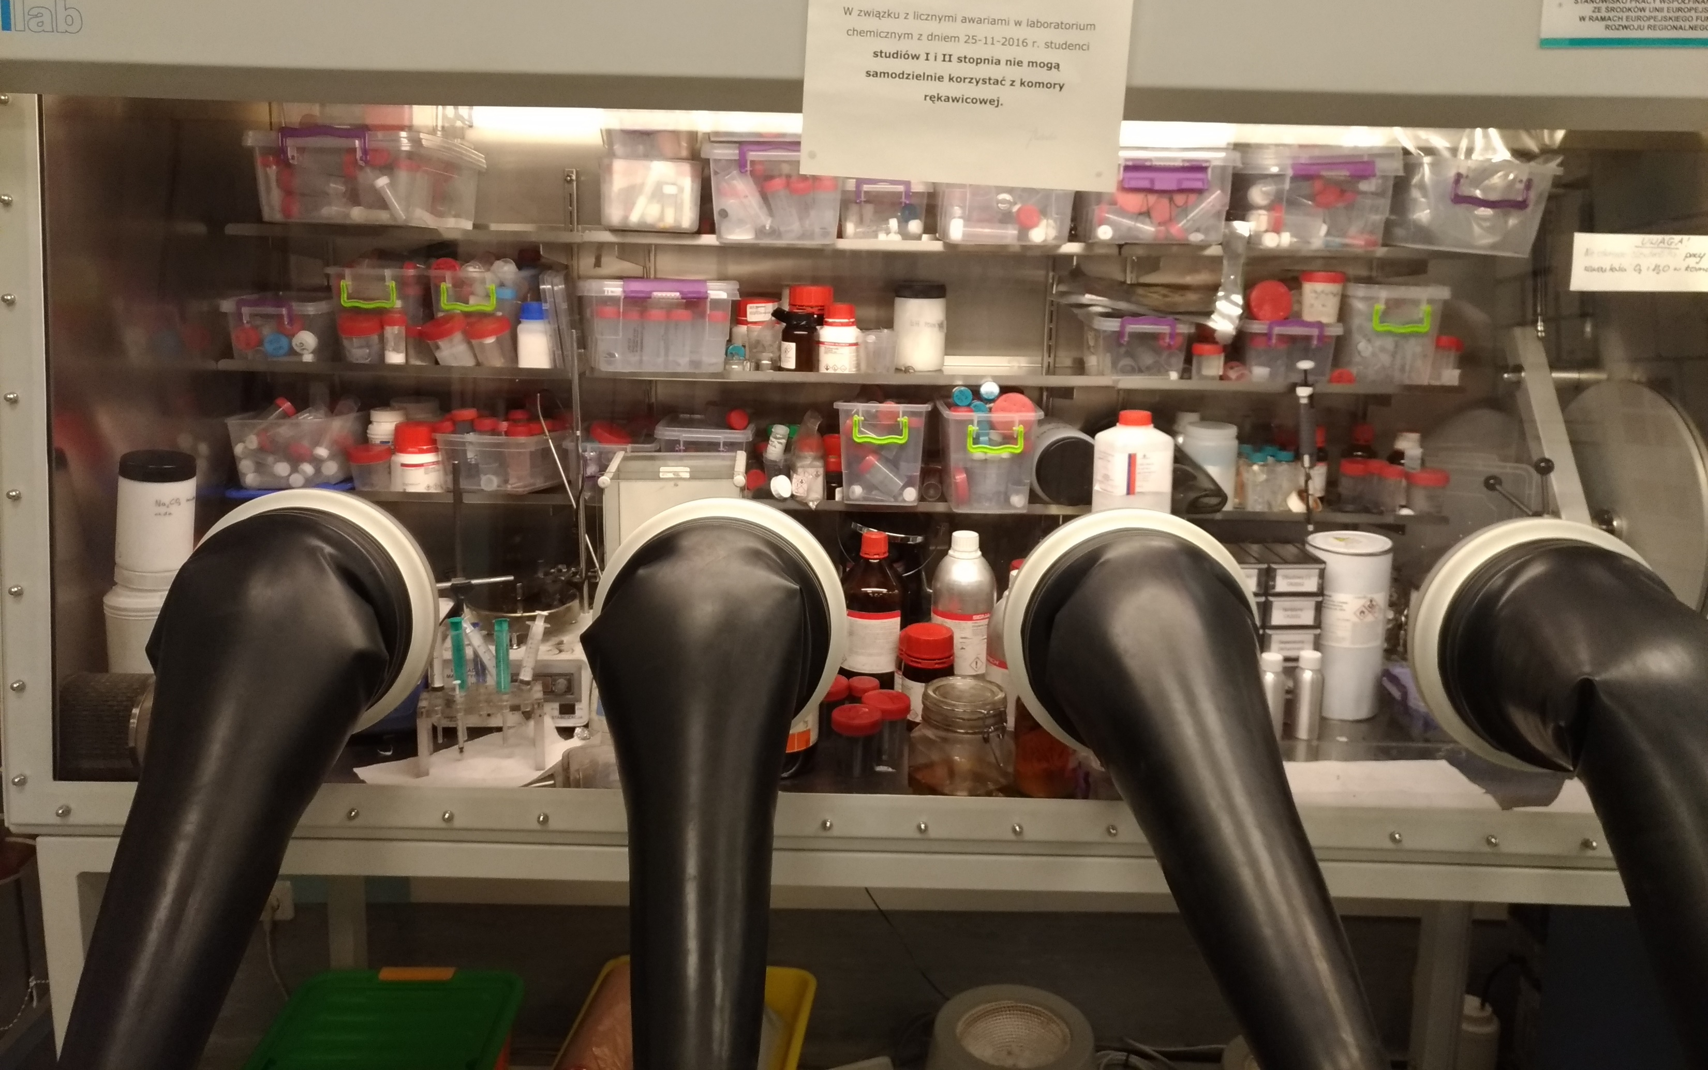
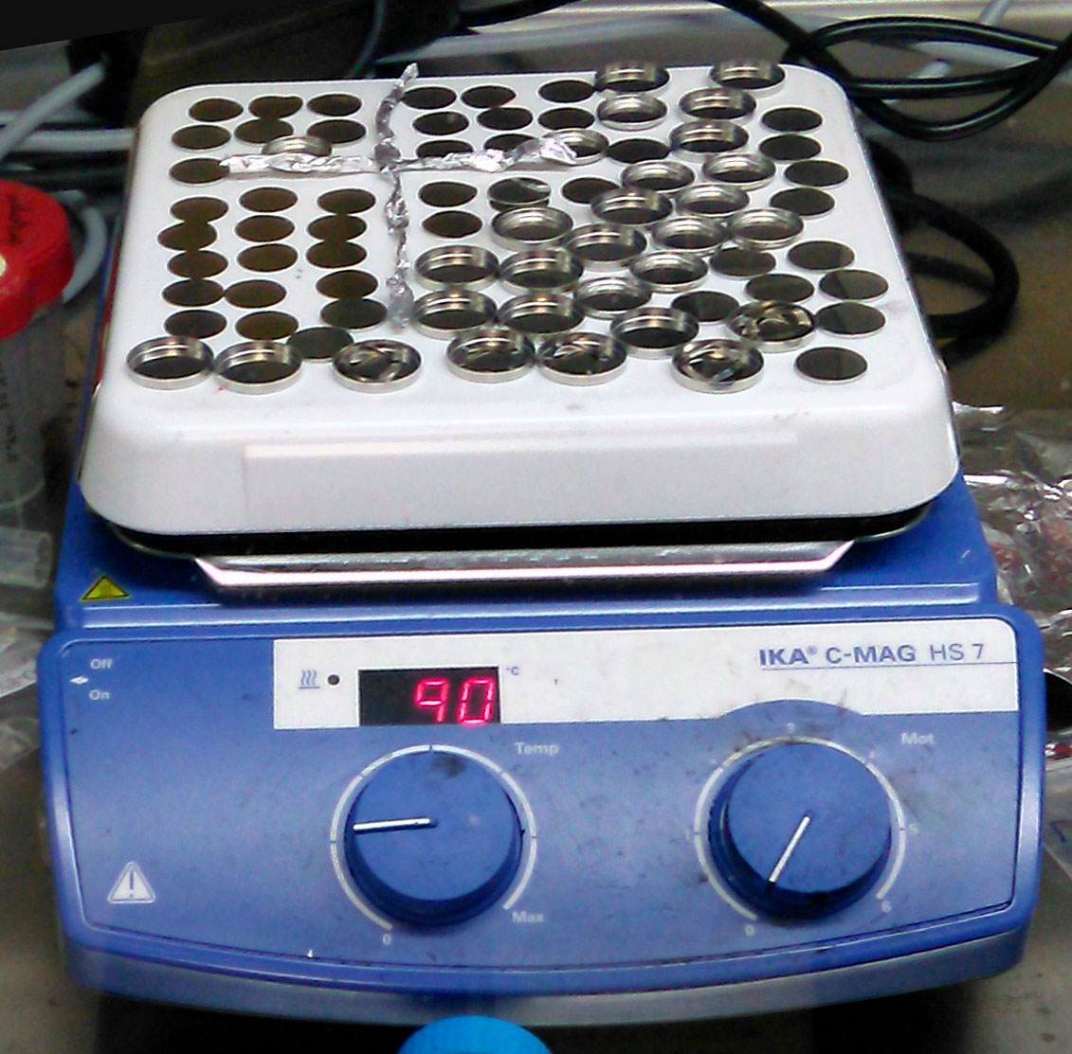
Krok 2: Przygotowanie do konstrukcji ogniw
Wprowadzenie wytworzonych warstw katodowych do komory argonowej o atmosferze obojętnej argonu.
Wygrzanie warstw katodowych oraz obudów ogniw CR2032 w celu desorpcji zaadsorbowanych na powierzchni cząsteczek gazów.
Zważenie materiału katodowego oraz krążka referencyjnego.
Katoda krążek referencyjny
6
Masa materiału katodowego: M_{K}
Masa krążka referencyjnego: M_{R}
Procentowy udział materiału aktywnego w mieszaninie: 70%
Należy obliczyć masę materiału aktywnego (LiFePO₄), odejmując udział węgla oraz folię aluminiową.
Δm = 0,7*(M_{K}- M_{R})
Przykład:
M_{K} = 2,5 mg
M_{R} = 0,72 mg
Masa materiału aktywnego:
Δm = 0,7*(2,5-0,72) = 1,246 mg
4
5
2
Komora rękawicowa mBraun UNILAB w lab. 244 HB3-B4.
Wygrzewanie warstw (lewy górny róg) oraz elementów składowych ogniw testowych w 90ºC w komorze argonowej. Na zdjęciu płyta grzejna.

Slide 4
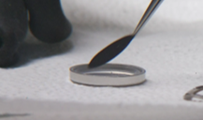
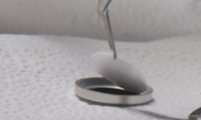
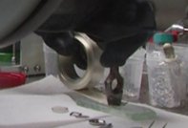
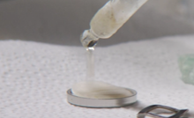
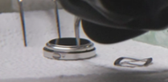
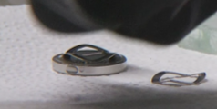
Krok 3: Konstrukcja ogniw testowych CR2032
Przygotowanie elementów ogniwa CR2032
Konstrukcja wg poniższego schematu, cały proces można obejrzeć tutaj początek: 1:55
Obudowa dolna (katodowa, +)
7
Obudowa górna (anodowa, -)
Uszczelka polipropylenowa – umożliwia szczelne zamknięcie ogniwa
2
Umieszczenie uszczelki w obudowie dolnej. Umieszczenie katody w obudowie dolnej (folią Al do dołu)
Umieszczenie separatora typu Whatmann (włókno szklane) bezpośrednio na materiale katodowym.
Krążek stalowy, sprężyna stalowa (pełnią funkcję interkonektorów, poprawiających „styki” pomiędzy elementami)
Wycięcie krążka z folii litowej (anoda) i umieszczenie go na separatorach z elektrolitem
Nasączenie separatora elektrolitem ciekłym LiPF₆ w EC/DEC
Umieszczenie górnej obudowy.
Umieszczenie interkonektorów na anodzie

Slide 5
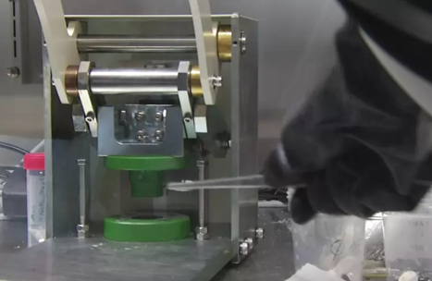
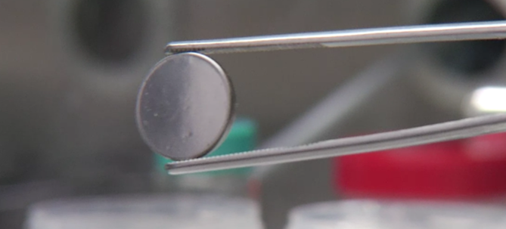
Krok 3: Konstrukcja ogniw testowych CR2032 – c.d.
Cały proces można obejrzeć tutaj początek: 1:55
8
Prasowanie ogniwa (szczelne zamykanie)
Skonstruowane ogniwo testowe CR2032

Slide 6
Krok 4: Testy elektrochemiczne
Do testów elektrochemicznych niezbędne jest obliczenie prądu 1C.
Definicja: Prąd 1C to prąd, który będzie potrzebny do całkowitego naładowania lub rozładowania ogniwa w ciągu jednej godziny, zakładając, że pracuje 1 mol litu.
9
Przykład:
Weźmy obliczoną 3 slajdy wcześniej masę materiału aktywnego: Δm = 1,246 mg
Masa molowa LiFePO₄ wynosi (z układu okresowego pierwiastków):
m_{Li} + m_{Fe} + m_{P} + 4*m_{O} = 6,94 + 55,845 + 30,974 + 4* 15,999 = 157,75 g/mol
Ilość jonów litu, które biorą udział w reakcji: Δx = 1 (jonem mobilnym w ogniwach Li-ion jest lit, a wzór LiFePO₄ można zapisać jako: Li₁FePO₄, co oznacza, ze maksymalnie podczas ładowania możemy „wyciągnąć” ze struktury 1 mol litu, pozostawiając zrąb strukturalny FePO₄).
$$I_{1C}= \frac{F ∗ ∆m}{3600 ∗M}∗ ∆x = \frac{96485 ∗1,246}{3600 ∗157,75} ∗1=0,212 mA$$
Zasada działania ogniw Li-ion została przedstawiona na tym slajdzie.
Do testów elektrochemicznych użyjemy prądu C/2, co oznacza prąd o połowę mniejszy od 1C, czyli 2x dłuższy każdy cykl ładowania/rozładowania.

Slide 7
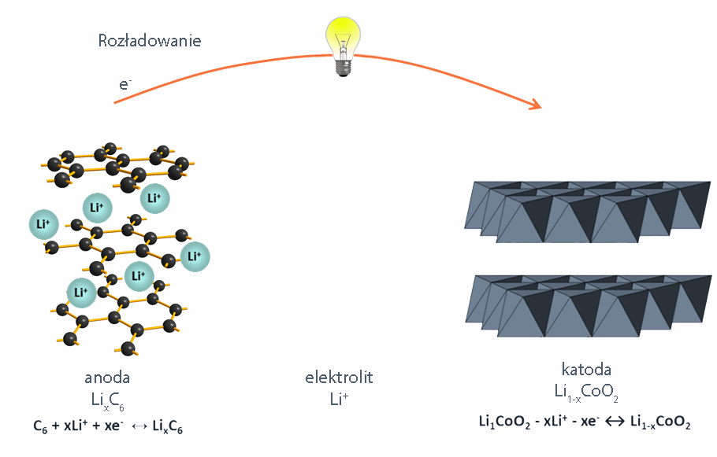
Zasada działania ogniw Li-ion (animacja, proszę oglądać na pokazie slajdów)
Zasada działania ogniw sodowych opiera się o proces interkalacji.
Podczas rozładowania (interkalacji) (m.in. korzystania z elektroniki) jony litu przemieszczają się z anody (w tym przypadku grafit) do katody (w tym przypadku LiCoO₂).
Podczas ładowania (deinterkalacji) jony litu wracają do anody, pozostawiając zrąb struktury nienaruszony.
Reakcja interkalacji jest procesem odwracalnym! To dlatego możemy wielokrotnie ładować/rozładowywać nasze telefony komórkowe.

Slide 8
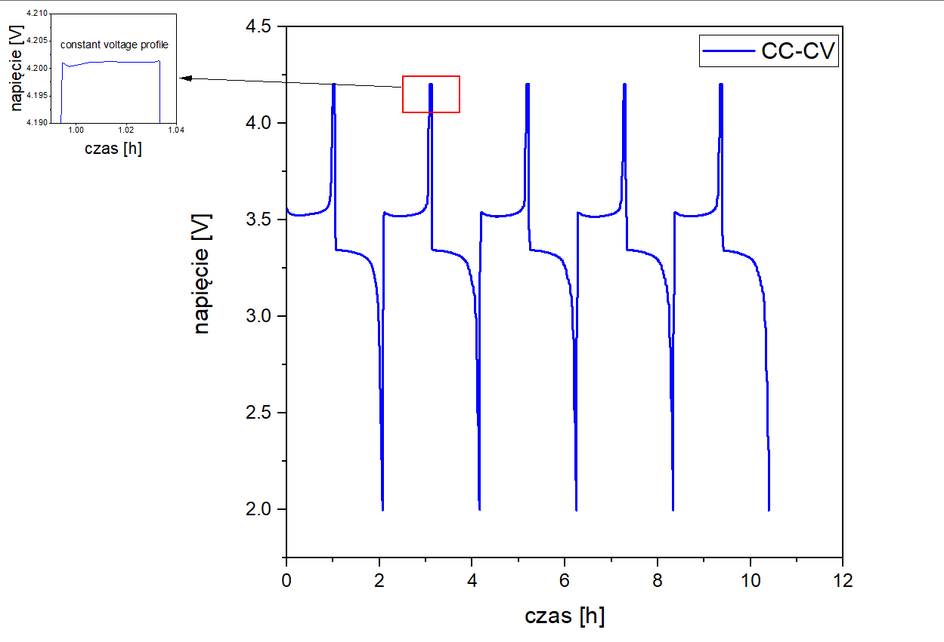
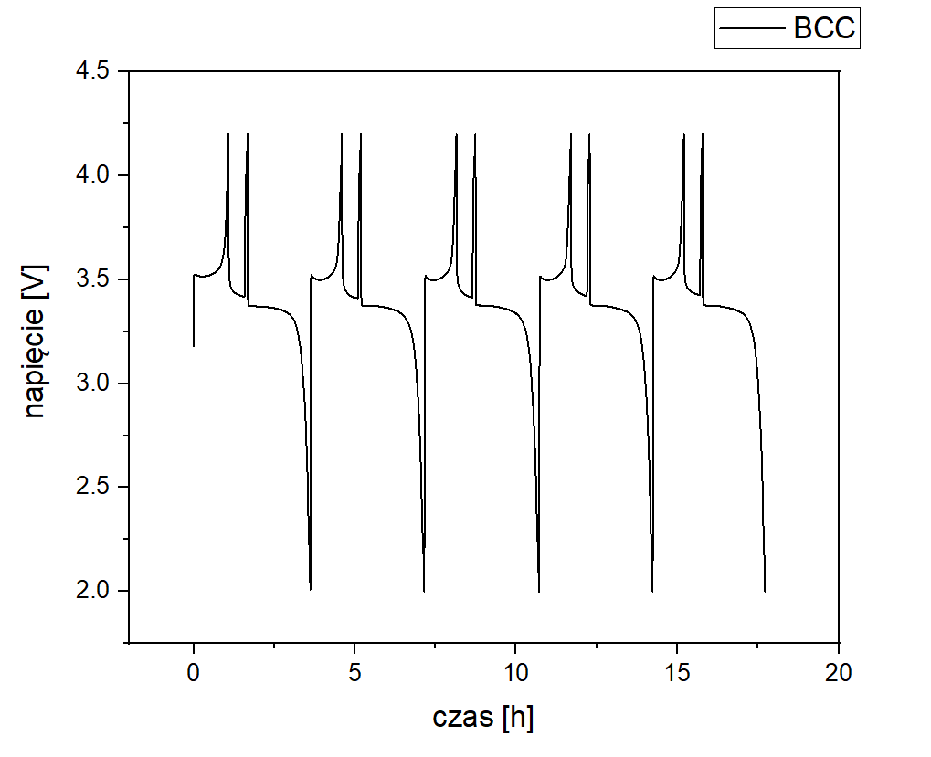
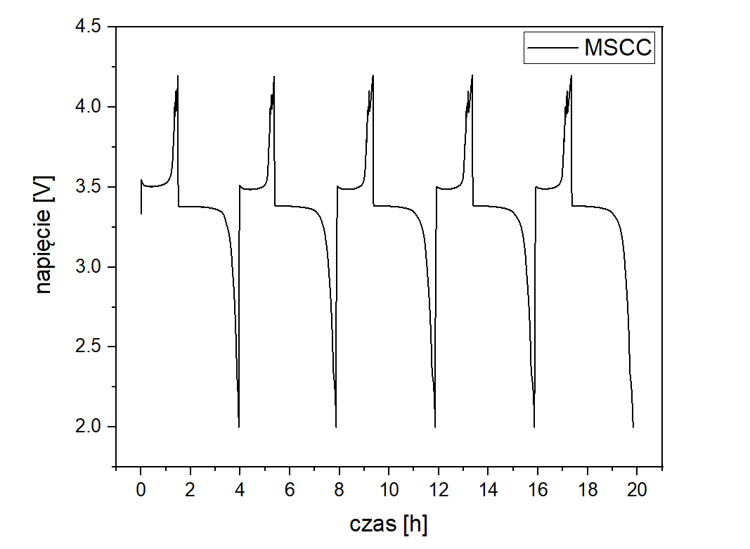
Krok 4: Testy elektrochemiczne – c.d.
Opis protokołów ładowania/rozładowania znajduje się w Instrukcji.
Testy ładowania/rozładowania zostały przeprowadzone na jednym ogniwie (tylko wtedy ma sens porównywanie ze sobą protokołów), pod obciążeniem prądowym C/2. Dla każdego protokołu przeprowadzono 5 cykli ładowania/rozładowania ogniwa.
Wnioski z powyższych wykresów: najdłużej trwały testy ładowania/rozładowania przy użyciu protokołu MSCC (Multistage Constant Current).

Slide 9
Wnioski
Wykorzystanie energii przez użytkownika [rozładowanie]
W porównaniu do protokołów CCCV oraz BCC, ładowanie ogniwa protokołem MSCC pozwoliło na uzyskanie wyższych pojemności rozładowania, co znacząco wydłuża czas użytkowania ogniwa przez użytkownika (podczas rozładowania/czynnego użytkowania elektroniki).

Slide 10
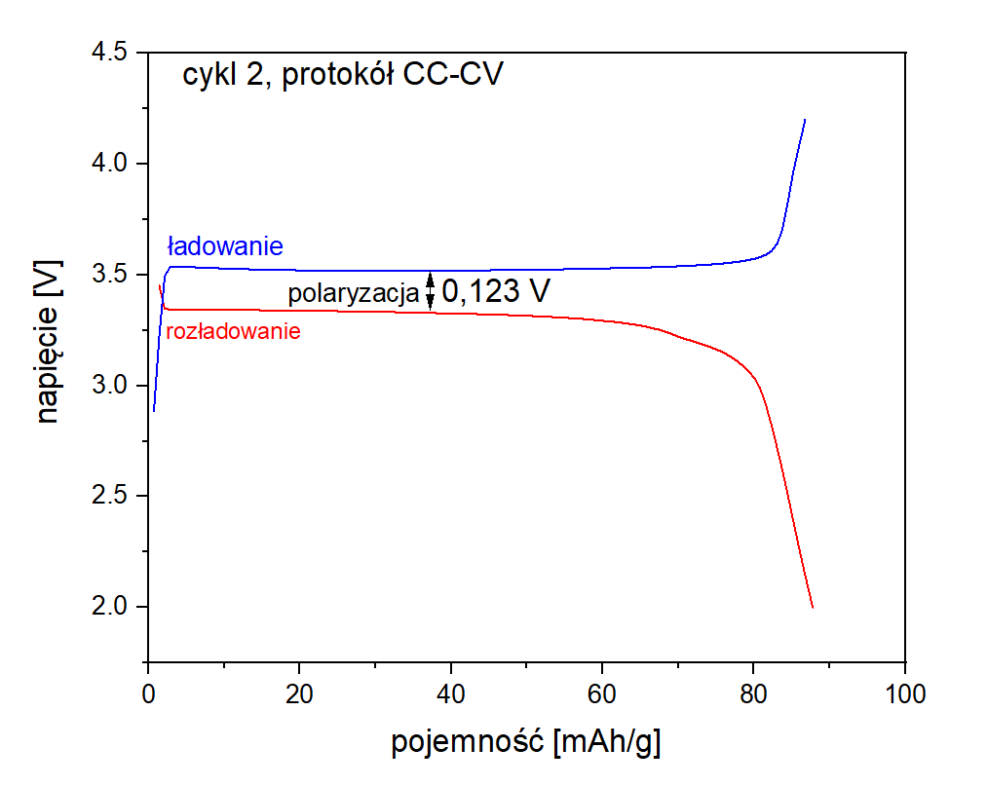
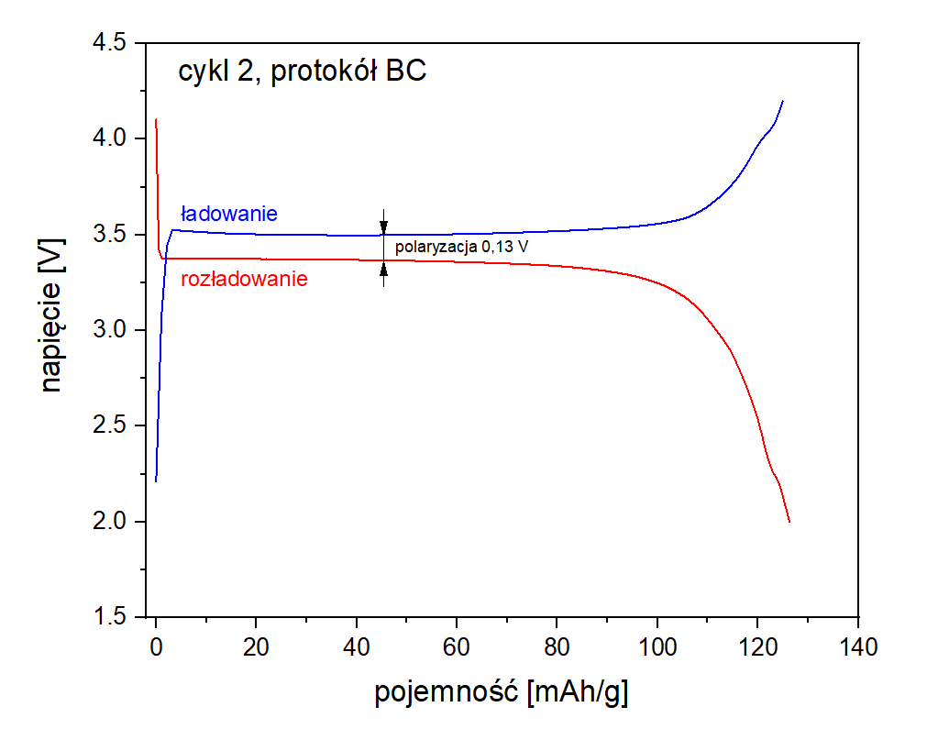
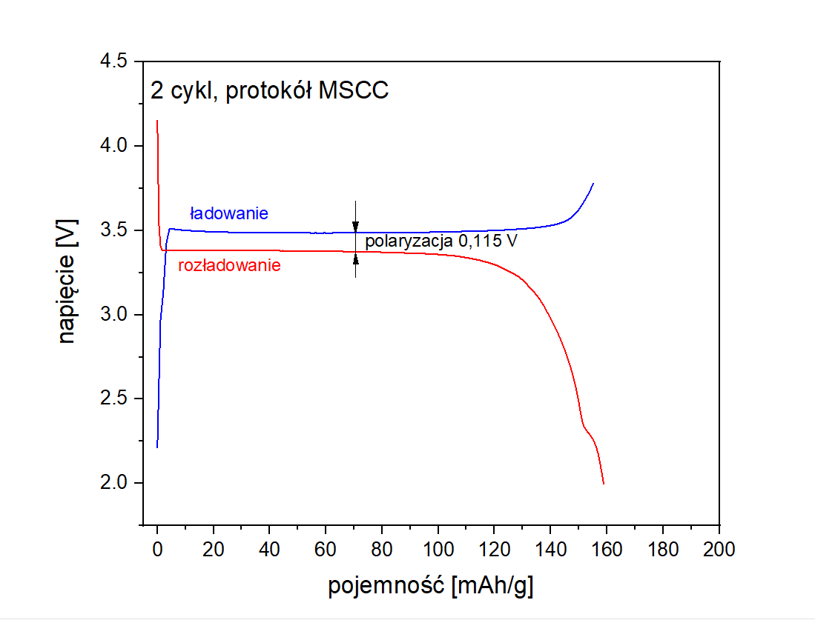
Wnioski
Powyżej przedstawiono drugi cykl ładowania/rozładowania ogniw przy użyciu wszystkich testowanych protokołów (wybrano drugi cykl, ponieważ pierwszy jest często obarczony błędem wynikającym z zachodzenia reakcji nieodwracalnych, związanych m.in. z tworzeniem się warstwy pasywacyjnej na granicy materiał katodowy-elektrolit)
Z powyższych wykresów wynika, że najwyższą pojemność właściwą udało się uzyskać poprzez zastosowanie protokołu MSCC. Pojemność zbliżona jest do teoretycznej pojemności grawimetrycznej użytego jako katoda LiFePO₄, która wynosi 170 mAh/g.
Protokół MSCC pozwala również na zmniejszenie polaryzacji ogniwa.

Slide 11
Ważne!
Uzyskane wyniki dotyczą ogniw testowych CR2032, w których:
anodę stanowi lit metaliczny,
elektrolit to LiPF₆ w EC/DEC,
materiał katodowy to LiFePO_{4.}
Komercyjnie jako anody w ogniwach Li-ion używa się przeważnie grafitu.
Każda zmiana któregoś z powyższych elementów ogniwa (również dotyczy to preparatyki, konstrukcji, obudowy itp.) spowoduje, że wyniki te mogą się różnić od uzyskanych (np. korzystniejszym może okazać się inny protokół)
Przed komercjalizacją ogniwa są wielokrotnie testowane w takich samych warunkach, a na podstawie tych testów sporządzane są wzorcowe krzywe ładowania/rozładowania
Producenci ogniw nie mają wpływu na wybór protokołu ładowania przez użytkownika, dlatego robią to najczęściej producenci ładowarek poprzez zastosowanie odpowiedniej elektroniki. Dobór protokołu ładowania odbywa się w oparciu o wiedzę dotyczącą budowy poszczególnych ogniw.

Slide 12
Ciekawostki
Na czym polega „szybkie ładowanie”? Link
Dlaczego baterie Samsunga eksplodowały? Link
Dlaczego zaprzestano używania litu metalicznego jako anody? Link
Jak przechowywać cylindryczne ogniwa Li-ion? Link
Czy ogniwa Na-ion są alternatywą dla technologii Li-ion? Link

